Slide 1
2021别克核心经销商会议-方案
康辉会展 为您呈现

Slide 2
目录
1/活动概况
2/住宿交通
3/会议用餐
4/特色体验
5/物料管理
6/运营管理
活动概述
会议日程
会议目的地
酒店介绍
嘉宾接驳
研讨会会场
自助餐
晚宴
场地推荐
制作物料
防疫物资
人员分工
活动保障

Slide 3
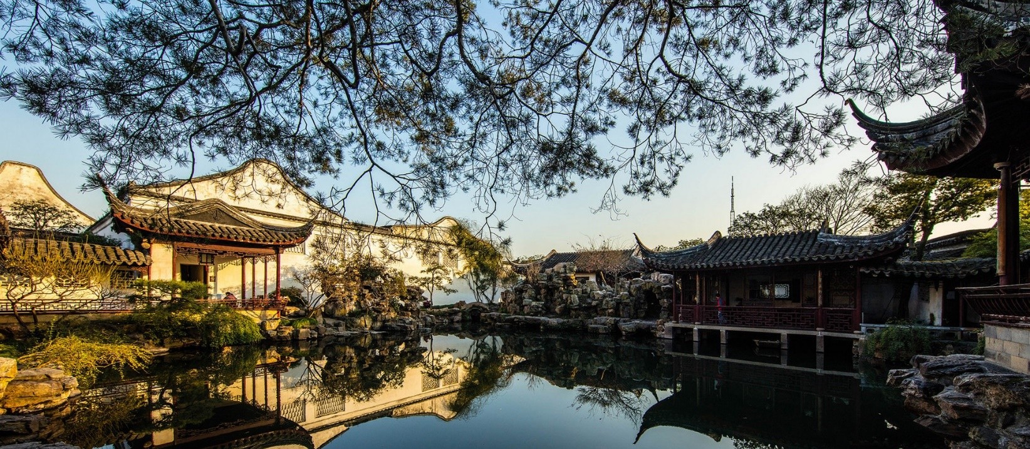
/ 项目概述
活动主题
2021别克核心经销商研讨会
活动时间
2021年10月14-16日
活动地点
江苏·苏州
10月14日
10月15日
10月16日
上午
中午
下午
晚上
上午
中午
下午
晚上
上午
中午
下午
晚上
接机
自助晚餐
导师培训
自助午餐
研讨会
圆桌晚宴
送机

Slide 4
/ 日程规划
日期 | 时间 | 主题 | 地点
10月14日 | 全天 | 接机&签到入住
 | 17:30-20:00 | 自助晚餐 | 1F 圣汐西餐厅
10月15日 | 9:00-11:00 | 导师分享会 | TBD
 | 11:30-13:00 | 自助午餐 | 1F 圣汐西餐厅
 | 13:00-18:00 | 研讨会 | B2F 皇冠宴会厅C
 | 18:00-20:00 | 圆桌晚宴 | B2F 圣托里尼厅
10月16日 | 全天 | 返程

Slide 5
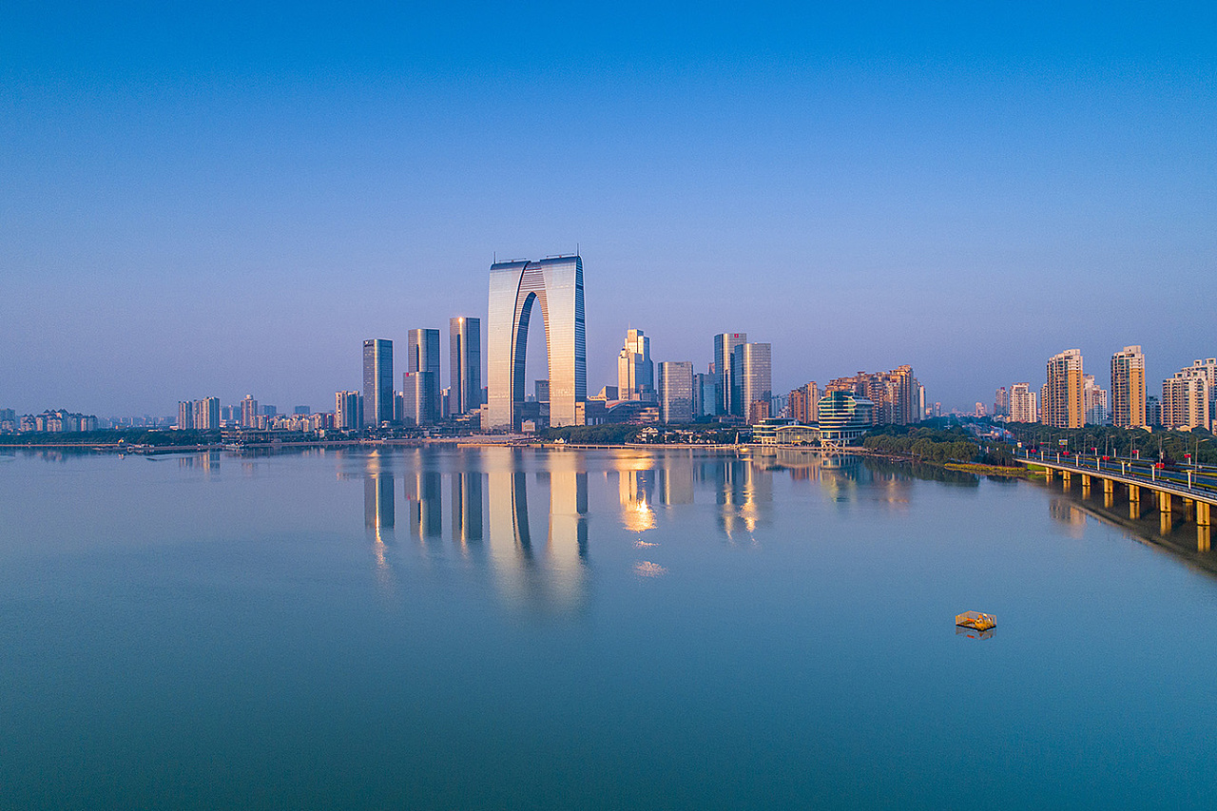
/ 目的地介绍
苏州·金鸡湖
金鸡湖，位于江苏省苏州市老城区东北部、苏州工业园区中部，拥有八大景观：水幕电影·音乐喷泉、水上摩天轮、水墨长堤·李公堤、湖滨大道·圆融雕塑、月光码头、桃花岛·玲珑岛、春到湖畔、金鸡湖大桥·瀑布。

Slide 6
目录
1/活动概况
2/住宿交通
3/会议用餐
4/特色体验
5/物料管理
6/运营管理
活动概述
会议日程
会议目的地
酒店介绍
嘉宾接驳
研讨会会场
自助餐
晚宴
场地推荐
制作物料
防疫物资
人员分工
活动保障

Slide 7
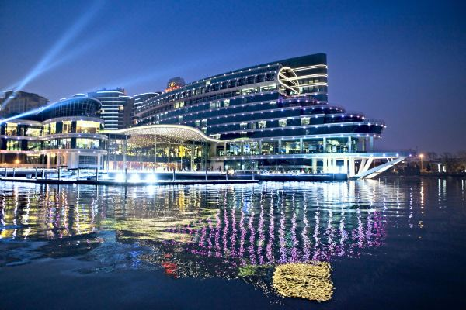
/ 酒店介绍
苏州·中茵皇冠假日酒店
苏州中茵皇冠假日酒店
江苏，苏州，吴中区，金鸡湖畔星港街168号
开业时间： 2009年开业 2019年装修
总房间数：388间
可提供房间数：大床50间
距离苏南硕放机场：41公里，约54分钟车程
距离嘉兴南站：11公里 ，约25分钟车程

Slide 8
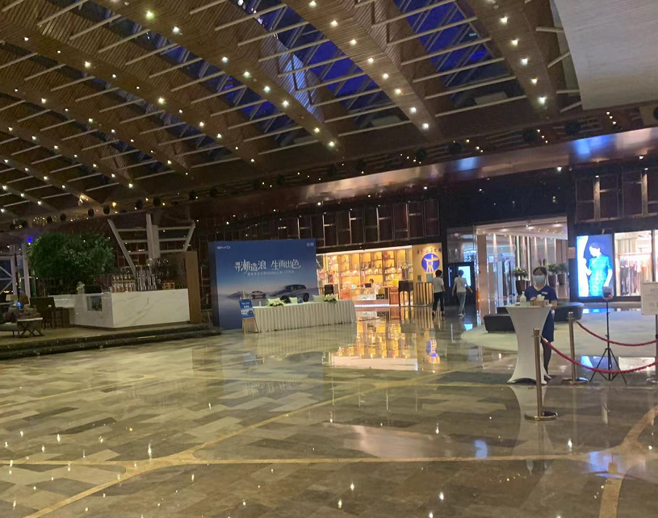
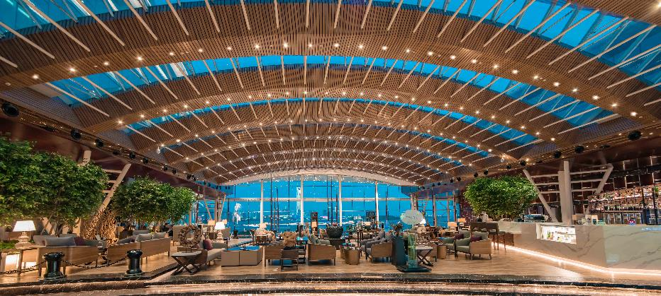


/ 签到入住
大堂签到处
搭建签到背景板4m*3mH

Slide 9
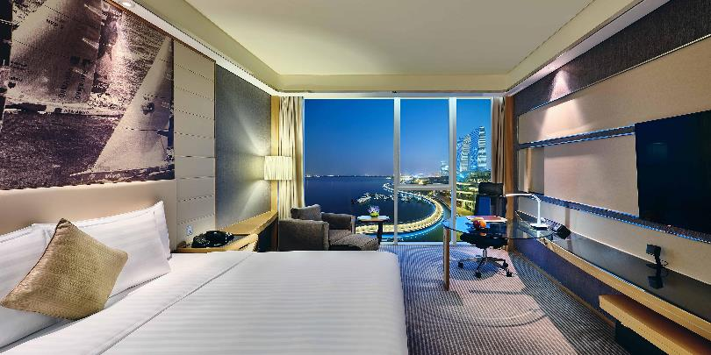
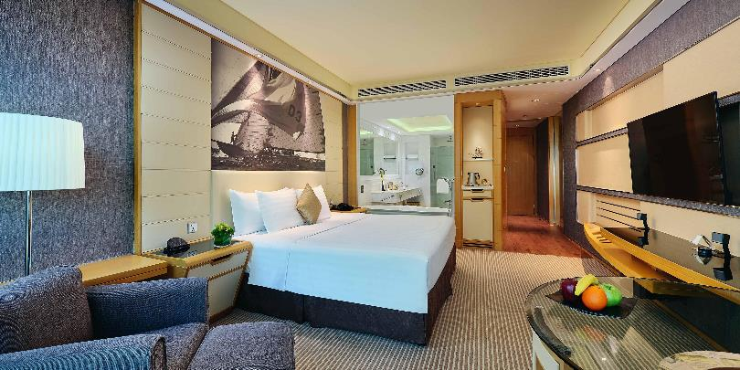
/ 酒店房间
皇冠豪华房
大床房
45平方米
可提供50间

Slide 10

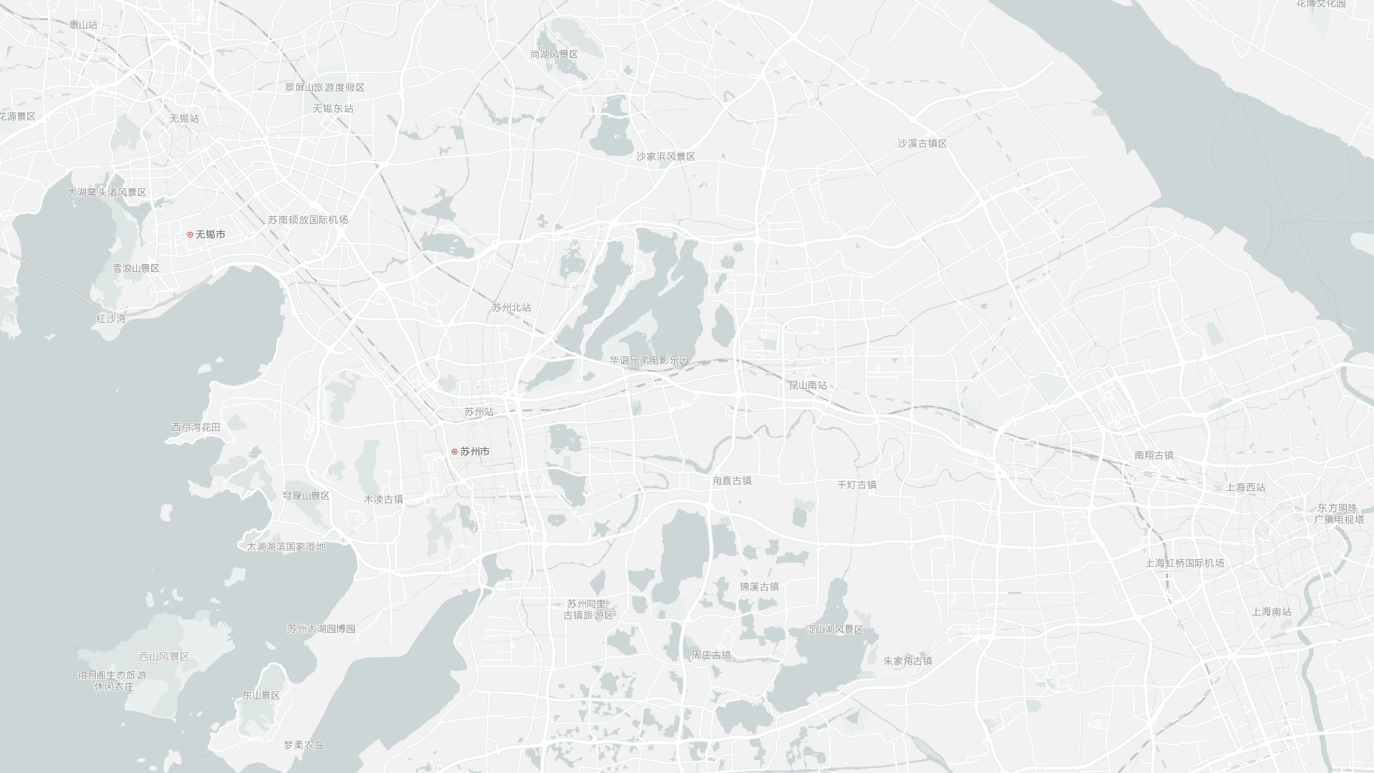





/ 嘉宾接驳
苏州站-苏州园区站-酒店
11KM 25min
高峰期+20min
上海虹桥机场-虹桥高铁站-酒店
82KM 60min
高峰期+30min
苏州站
苏州园区站
考斯特/GL8
10:00-14:00每两小时一班
（具体以航班/车次为准）
苏州中茵皇冠假日酒店
上海虹桥机场
虹桥高铁站

Slide 11
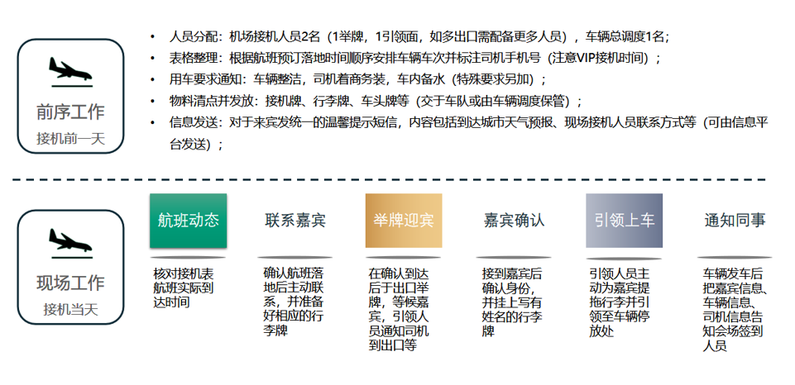
/ 接驳服务

Slide 12
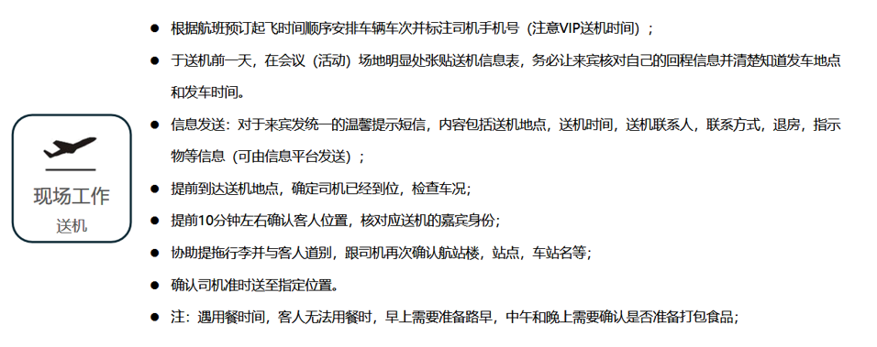
/ 接驳服务

Slide 13
目录
1/活动概况
2/住宿交通
3/会议用餐
4/特色体验
5/物料管理
6/运营管理
活动概述
会议日程
会议目的地
酒店介绍
嘉宾接驳
研讨会会场
自助餐
晚宴
场地推荐
制作物料
防疫物资
人员分工
活动保障

Slide 14
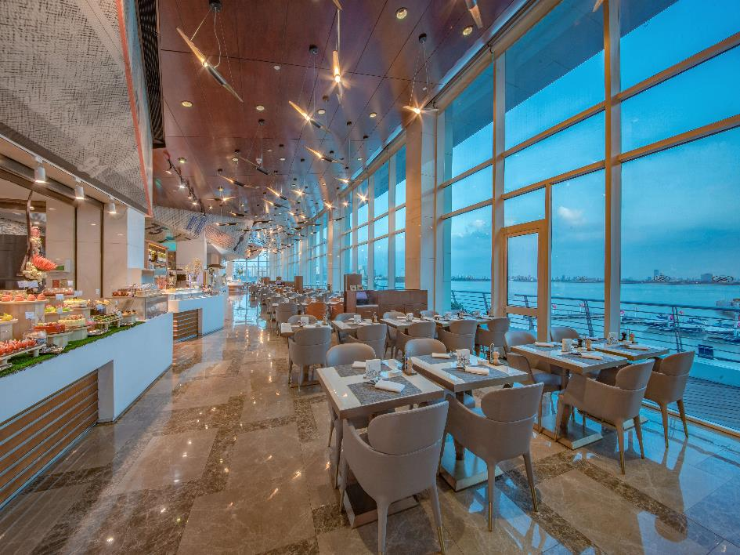

/ 自助餐厅
圣汐·西餐厅
楼层：酒店一层
开放时间： 07:00-09:30 11:30-14:00 17:30-20:00
可容纳人数： 150人

Slide 15
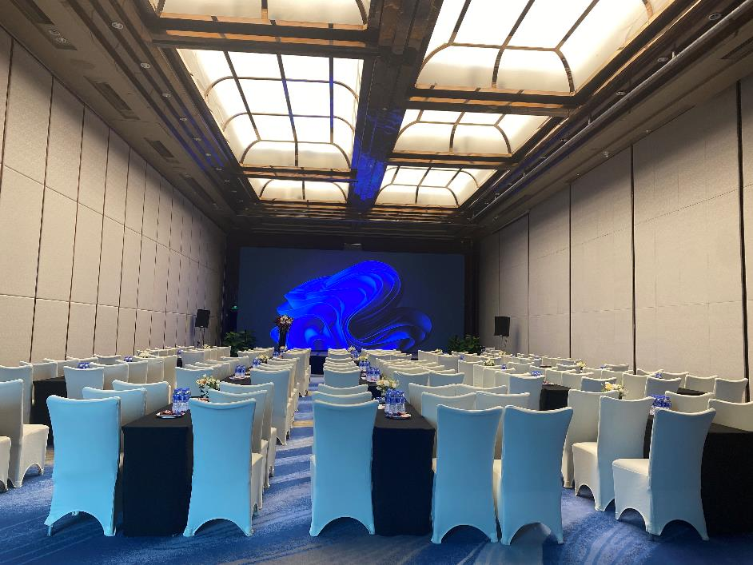
/ 研讨会场
皇冠宴会厅C
场馆面积：286㎡
层高：5m
摆位图人数： 42人
布置形式：U字形

Slide 17
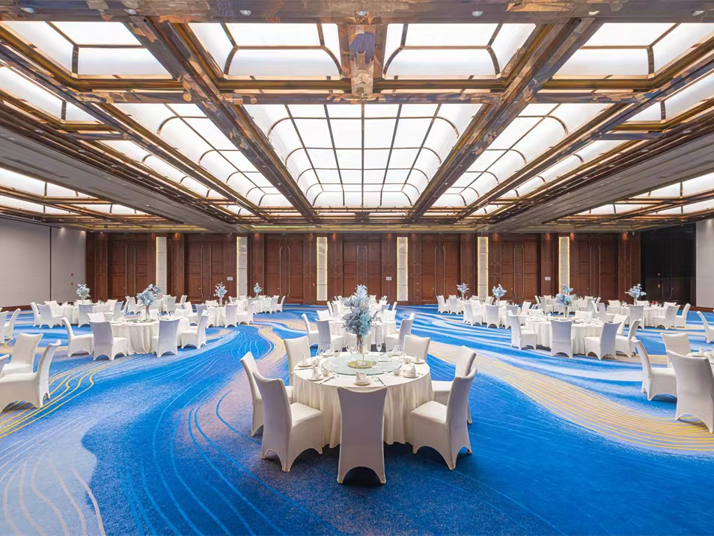
/ 晚宴会场
晚宴菜单
锦绣风味八小碟
鲜果奶油鲜虾球
传统响油鳝糊煲
蜀香牛蛙煮墨鱼
金蒜银丝蒸元贝
苏式特色母油鸭
京葱茨菇焖羊腩
凤脂鲜露海鲈鱼
芥兰木耳炒核桃
鲍脯上汤娃娃菜
虫草玉米排骨汤
广式蜜汁叉烧酥
苏式和田玉枣糕
扬州虾仁蛋炒饭
陈皮赤豆小圆子
时令鲜果大拼盘
实际使用宽度

Slide 18
/ 晚宴会场摆台
皇冠宴会厅B
摆放5桌，每桌12人

Slide 19
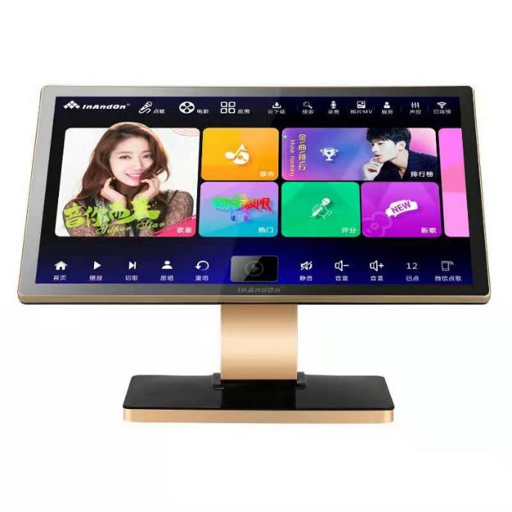
/ 晚宴服务
点唱机租赁
内置老歌

Slide 20
目录
1/活动概况
2/住宿交通
3/会议用餐
4/导师分享
5/物料管理
6/运营管理
活动概述
会议日程
会议目的地
酒店介绍
嘉宾接驳
研讨会会场
自助餐
晚宴
场地推荐
制作物料
防疫物资
人员分工
活动保障

Slide 21
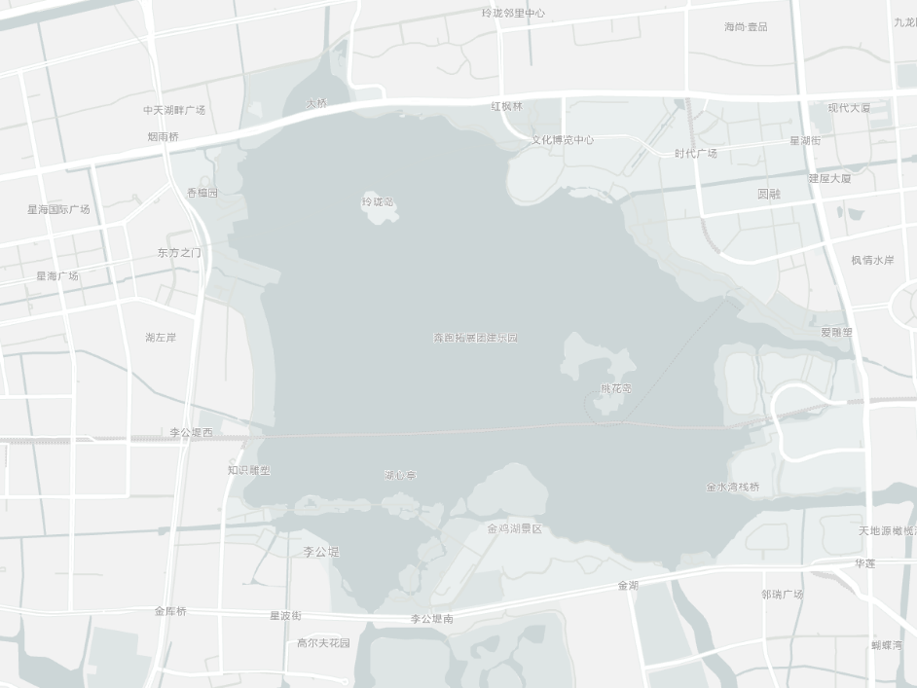
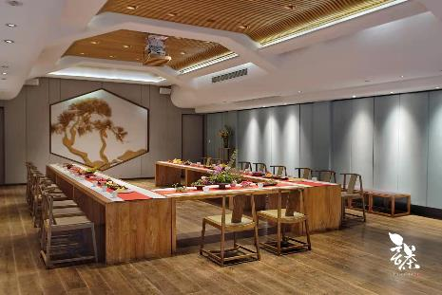
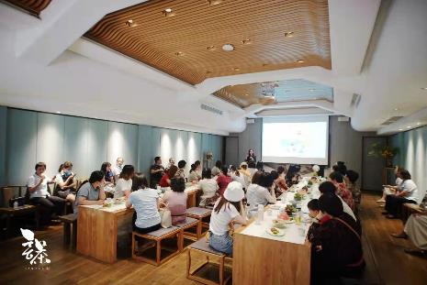
/ 导师培训
苏
show
言
茶
苏州中茵皇冠假日酒店
TEAROOM
茶楼名称：苏show·言茶
地址：苏州工业园区园区金鸡湖李公堤2期B区
服务：提供投影仪音响设备，简单茶点
位于金鸡湖边，沿途风景优美
距离3.5公里
乘车10min
苏show·言茶

Slide 22
目录
1/活动概况
2/住宿交通
3/会议用餐
4/特色体验
5/物料管理
6/运营管理
活动概述
会议日程
会议目的地
酒店介绍
嘉宾接驳
研讨会会场
自助餐
晚宴
场地推荐
制作物料
防疫物资
人员分工
活动保障

Slide 23

/ KV设计

Slide 24


/ 物料管理
接机牌
尺寸
接机牌 450mm*300mm
材质：KT板＋把手

Slide 25

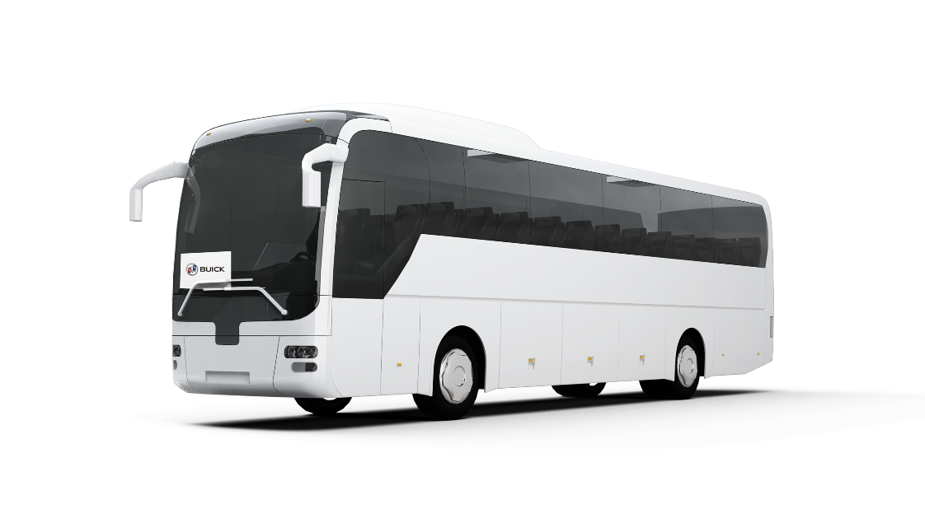
/ 物料管理
车头牌
苏州中茵
皇冠假日酒店
苏州站
苏州园区站
尺寸
接机车头牌 A3 420mm*297mm
尺寸
送站车头牌 A3 420mm*297mm
虹桥机场
虹桥高铁站
尺寸
送机车头牌 A3 420mm*297mm

Slide 26
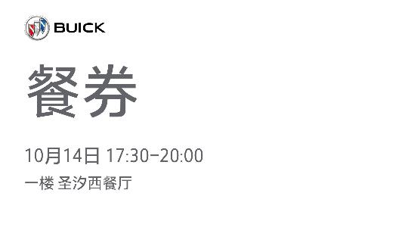

/ 物料管理
餐券
尺寸
90mm*55mm
材质：300g铜版纸

Slide 27
/物料管理
KV延展物料
麦标、手卡、席卡、导视牌、电子水牌、欢迎信、横幅等KV延展物料待设计

Slide 28
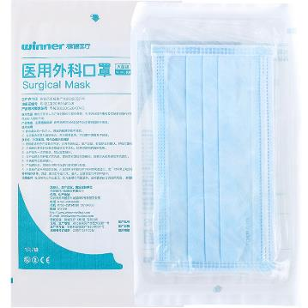

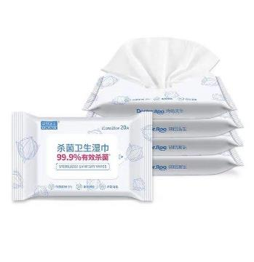
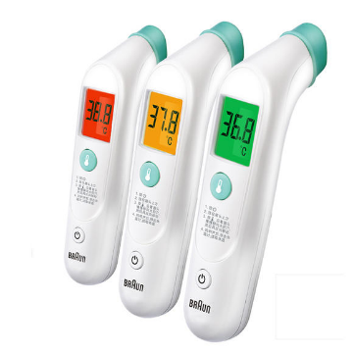
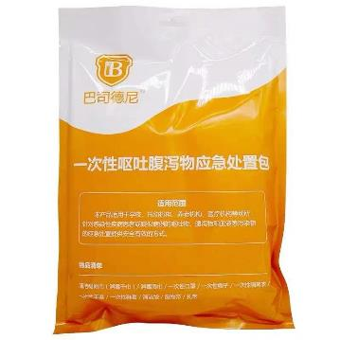

/防疫物资

Slide 29
目录
1/活动概况
2/住宿交通
3/会议用餐
4/特色体验
5/物料管理
6/运营管理
活动概述
会议日程
会议目的地
酒店介绍
嘉宾接驳
研讨会会场
自助餐
晚宴
场地推荐
制作物料
防疫物资
活动保障

Slide 30
/ 突发情况应对
可疑人员及物品应对
不法行为应对
投诉应对
病员应对
其他应对
在酒店/机场/火车站内发现可疑人员或可疑物品时，迅速联系负责人，同时向总控进行情况报告；
可疑人员：发现当事人后，进行监视行动，如有问题进行警告；
可疑物品：根据专项负责人的判断，将其撤去丢弃或由总控联系酒店请其应对； 必要时候，让来宾以及工作人员避难；
发生损坏展示板、物品或时，由酒店负责人或制作负责人就地尽快处理或者修复；
发生打架行为、破坏活动、示威等情况，不要进行抵抗，尽量保护自身安全；
发生以上情况者立即向总控报告，由组长向酒店进行报告。
平静听取投诉内容，迅速引导到投诉应对人员处；
发现投诉的时候，应迅速与投诉应对人员联系。
发生伤病员的时候第一时间联系病员的亲人、同伴、熟人；
根据情况由工作人员陪同将伤病员引导到酒店的医务室内；
确认伤病员的症状，将状况报告给总控，听从指示。
如发现可能招致纠纷的行为，无论多小的事情也要向总控报告；

Slide 31

/ 防疫政策
中高风险地区人员：
中高风险地区所在城市（直辖市为区）的低风险地区来苏返苏人员，应主动向社区（村）报告，并提供7天内核酸检测阴性证明。对不能提供7天内核酸检测阴性证明人员，要专车转运至采样服务点开展采样检测，并在规定地点等候，检测结果阴性方可有序流动。
低风险地区人员：
持健康通行码“绿码”，体温正常即可自由流动。
低风险等级地区人员持健康通行码“绿码”，在测温正常且做好个人防护的前提下可自由有序流动。如无必要，尽量避免前往中高风险地区。

Slide 32

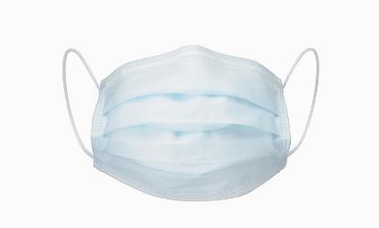
/ 防疫措施
嘉宾需出示健康码绿码，红外测温仪随时监测嘉宾体温
机场大巴/小车，现场签到处、用餐处等准备消毒酒精，以及口罩，以备嘉宾不时之需。
为嘉宾准备防疫包(口罩、消毒酒精、消毒纸巾等)VIP嘉宾可直接放置房间。
如嘉宾感到不适，我们将第一时间将嘉宾送往就近就医点。
协助配合酒店及活动场地，确保场地已消毒。

Slide 33


THANKS

